Slide 1
期末網站規劃
資工二410410081林冠成

Slide 2
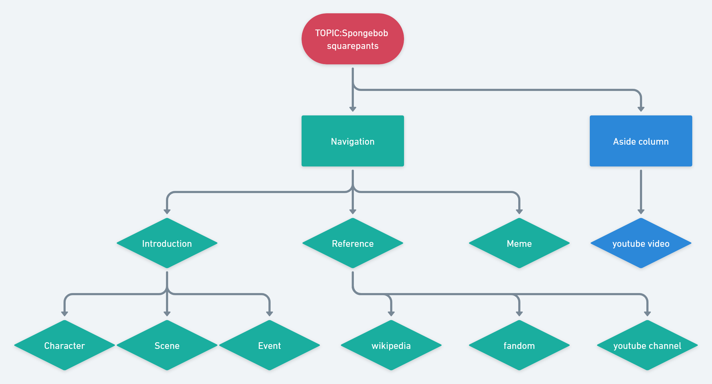

Slide 3
首頁
大概簡介一下海綿寶寶這部作品的相關背景

Slide 4
導覽第一列(1)
介紹劇情裡所有出現的重要人物(以表格形式呈現)，例如 :海綿寶寶，派大星，章魚哥

Slide 5
導覽第一列(2)
介紹劇中出現的各種場景地點(以表格形式呈現):蟹堡王，海之霸，酷樂湖等等

Slide 6
導覽第一列(3)
介紹劇中出現的事物(以表格形式呈現):美味蟹堡，香脆脆油渣渣，鏟鏟等等

Slide 7
表格格式
照片 | 名字 | 簡介

Slide 8
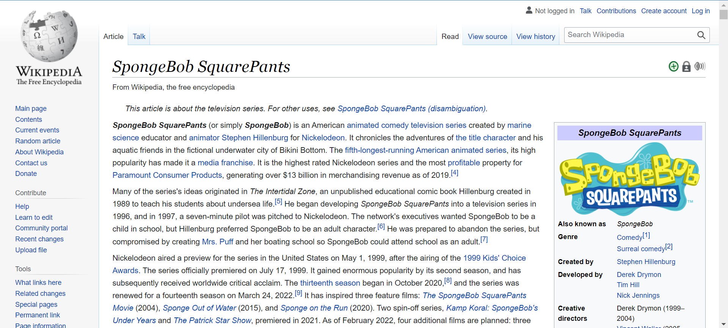
導覽第二列(1)

Slide 9
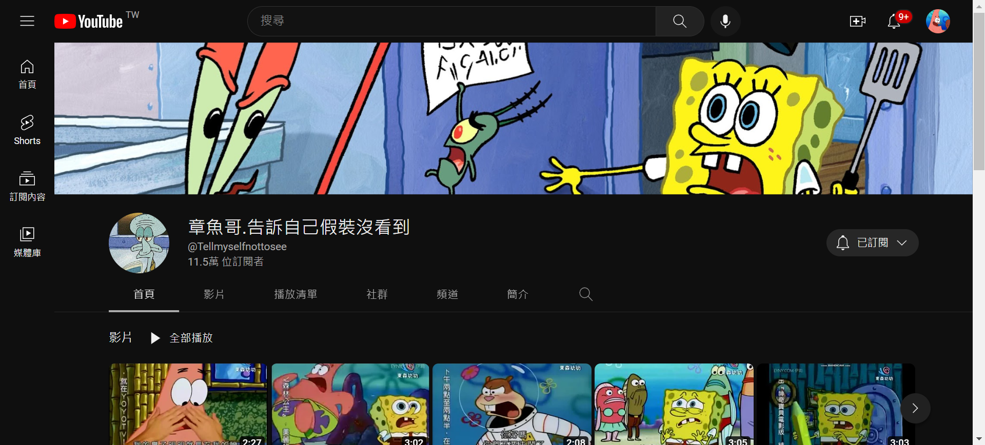
導覽第二列(2)

Slide 10
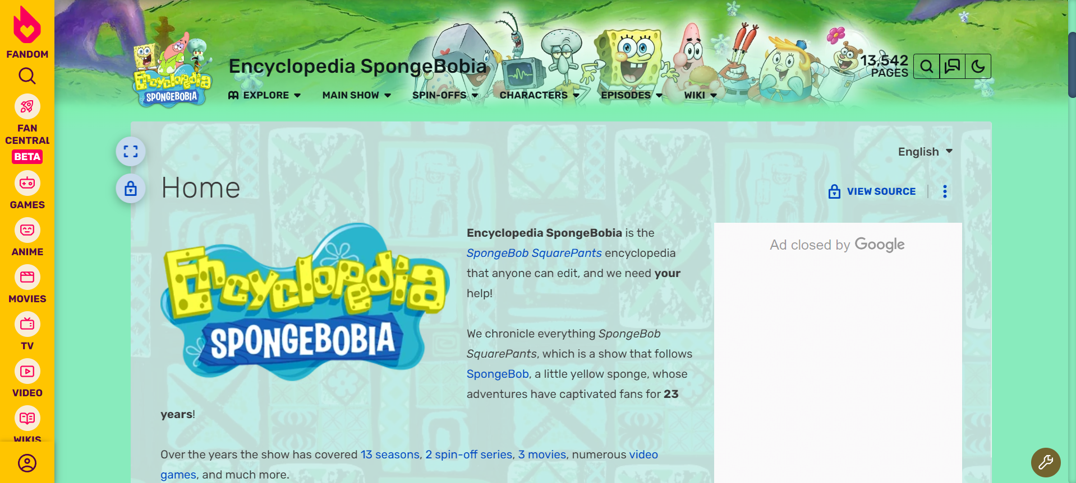
導覽第二列(3)

Slide 11
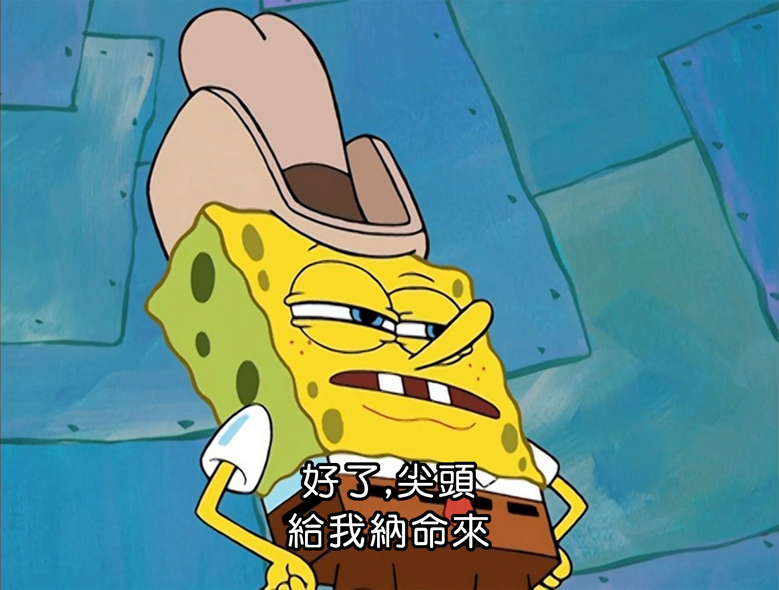
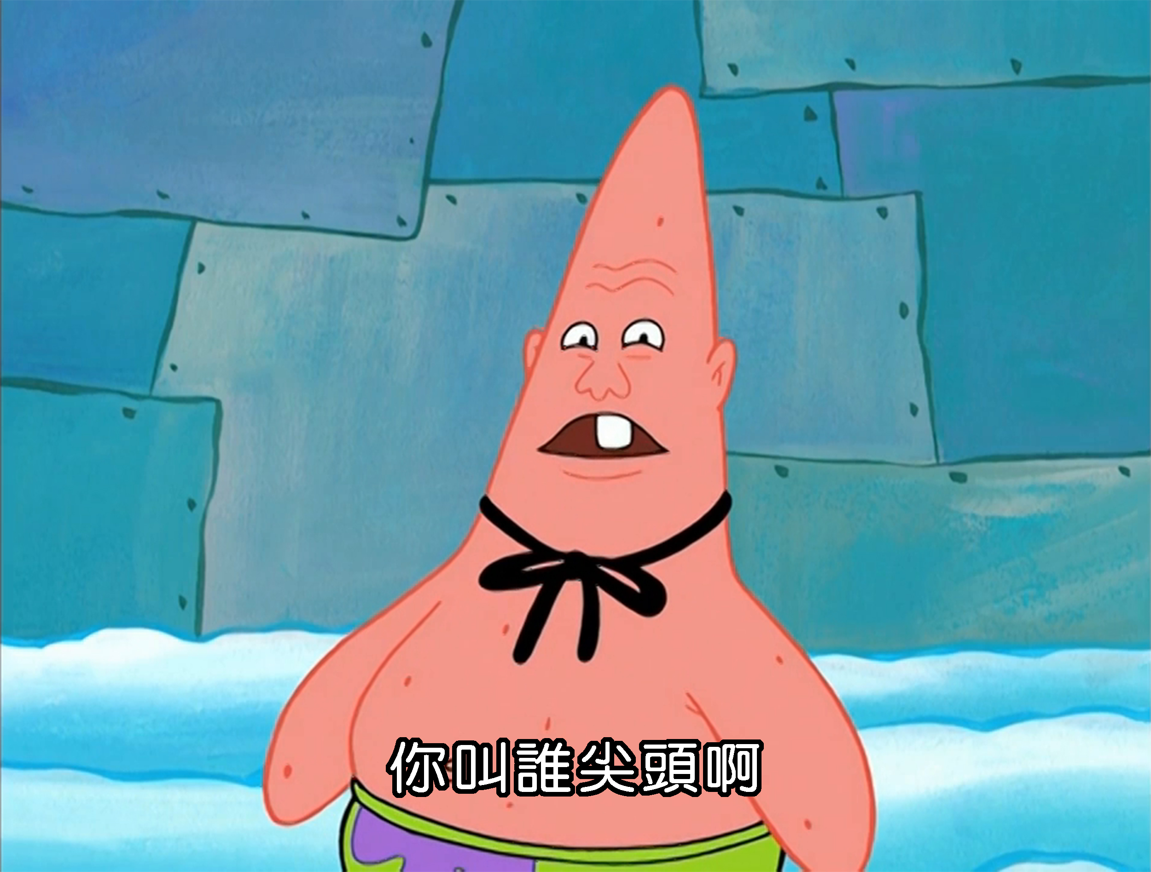
導覽第三項
海綿寶寶梗圖分享(呈現方式未定)

Slide 12
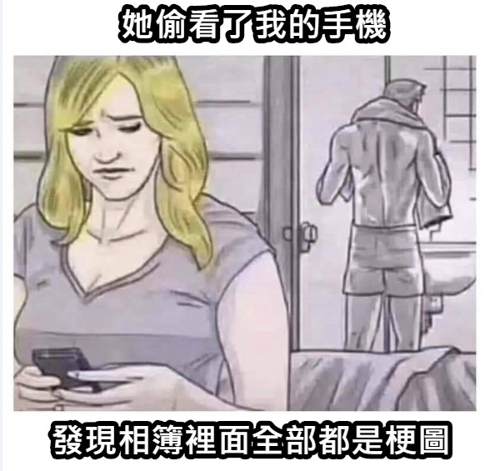
資料蒐集來源
維基百科
YouTube
我的手機圖庫和朋友的手機圖庫
我的童年記憶
巴哈姆特
臉書社團:梗圖集中營
Fandom

